Slide 1

豆荚科技 GNP
北京豆荚科技有限公司

Slide 2
时间 | 修订
2018/08/09 | 增加eddsa和pqc

Slide 3
一. GNP的意义
SSL的缺陷（见ssl攻击分析一文）
过于复杂，易引入潜在风险
过多冗余，如老旧算法、抽象标记语法等
代码规模限制了在嵌入式、物联网场景的使用
已知公开漏洞较多，如：重协商注入、降级、DROWN（pkcs1v15）、Sweet32、Timing&BEAST&POODLE（CBC）、中间人、实现错误（Heartbleed-Openssl，BERserk）、Crime（压缩）、RC4等
消耗CPU
GNP特点
轻量级、仅支持必要的算法和数据报文处理
算法支持
RSA2048-PSS、RSA2048-OAEP
AES256-CCM
SHA256
强制采用DHE协商
RSA协商不提供前向安全Forward Secrecy(云端私钥泄露，导致录制的历史记录均可解密)
DHE每次协商将新建公私钥
优先加密（采用只要可以加密的，均加密策略）
考虑密钥在端侧的保护
提高性能：减少交互、提供恢复机制（保留sk，设置有效期，1个月，云端可配置，以在前向安全和性能之间做一个折中）
无缝对接业务域

Slide 4
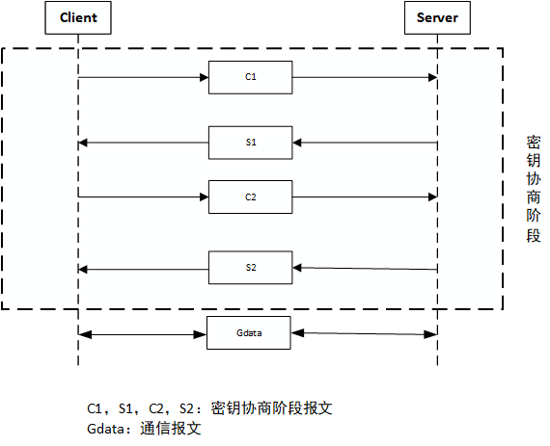
二. GNP整体流程

Slide 5
三. GNP-类型
消息类型名称 | 值
MessageType-C1 | 1
MessageType-S1 | 2
MessageType-C2 | 3
MessageType-S2 | 4
MessageType-Data | 5

Slide 6
四. GNP-C1
ID | 字段名称 | 说明
1 | ProtocolVersion | 固定为3
2 | MessageTYPE | MessageType-C1
3 | TerminalID | TerminalID=SHA256(HWUID) TerminalID=SHA256(DongleID) TerminalID=SHA256(DeviceID)
4 | Challenge-C | 每次协商秘钥时客户端随机产生
5 | DHPublicKey-C | 每次协商秘钥时客户端随机产生
CT=RSA-OAEP(3,4) with PublicKey of Cloud
Signature=RSA-PSS(SHA256(CT,5)) with PrivateKey of Terminal
C1={1，2，CT，5，Signature}

Slide 7
五. GNP-S1
ID | 字段名称 | 说明
1 | ProtocolVersion | 固定为3
2 | MessageTYPE | MessageType-S1
3 | TerminalID | 见C1中的定义
4 | Challenge-C
5 | Challenge-S | 每次协商秘钥时云端随机产生
6 | DHPublicKey-S | 每次协商秘钥时云端随机产生
CT=AES-CCM(3,4,5) with SK
SK=DH(DHPrivateKey-S,DHPublicKey-C)
Signature=RSA-PSS(SHA256(CT,6)) with PrivateKey of Cloud
S1={1,2，CT，6，Signature}
注：客户端收到S1后步骤
1）校验签名
2）计算SK
3）解密CT
4）比对Challenge-C
DH算法的私钥每次协商时产生。

Slide 8
六. GNP-C2
ID | 字段名称 | 说明
1 | ProtocolVersion | 固定为3
2 | MessageTYPE | MessageType-C2
3 | TerminalID | 见C1中的定义
4 | Challenge-S | 每次协商秘钥时云端随机产生
CT=AES-CCM(3,4) with SK
Signature=RSA-PSS(SHA256(CT)) with PrivateKey of Terminal
C2={1,2，CT，Signature}
注：云端收到C2后步骤
1）校验签名
2）解密CT
4）比对Challenge-S

Slide 9
七. GNP-S2
ID | 字段名称 | 说明
1 | ProtocolVersion | 固定为3
2 | MessageTYPE | MessageType-S2
3 | TerminalID | 见C1中的定义
4 | Status | 1:Success 0:Failed
S2={1, 2, AES-CCM(3,4) with SK}
注：C端收到S2后步骤
1）解密CT
2）比对TerminalID后保存SK
注2：S端
保存SK和过期时间
S端在从缓存中获取SK时检查过期时间，若失效则要求C端重新发起协商
默认过期时间1个月，结合端的安全

Slide 10
八. GNP-通用数据报文GData
ID | 字段名称 | 说明
1 | ProtocolVersion | 固定为3
2 | MessageTYPE | MessageType-Data
3 | TerminalID | 见C1中的定义
4 | Data
GData=AES-CCM(1,2,3,4) with SK
注：
S端检测SK超时后返回指令要求重新协商秘钥
S端检测每一个Terminal不可过快发起协商
频率设定为每period（默认1小时）不超过5次
服务器的过期时间和频次根据云端CPU符合动态调整。
调整速度为持续*2，如：
当前CPU过满，则当前的expire*=2；
当前CPU过满，则当前的period*=2；
只增不减。

Slide 11
九. GNP-端上Key的保护
在《豆荚的物联网安全方案》中，所有的端侧都有一个安全域，将SK保存在安全域中。
云端根私钥保存在HSM中。
DH私钥临时产生。
对于抗中间人相关，涉及到公钥或者证书的部署，注意根证书不可动态传输，详情不在本文考虑。

Slide 12
九. GNP-补充说明-1
本方案仅描述安全相关，不提供具体实现详细设计
本方案为“细节实现设计文档”提供依据
协议实现设计文档应包含2种类型
二进制实现
需详细定义每个字段的字节数
必要的位置增加长度字段
json串实现
需要明确定义编码
如，做hash、sign、enc时的输入均为二进制
这里给出参考设计
var1=”string1”
var2=”string2”
若要计算2个变量的密码运算，则做编码如下
内存数据：73 74 72 69 6e 67 31 73 74 72 69 6e 67 32
做Java的同学尤其注意，上述16进制表示的数据不可以看做是string d=”73 74 72 69 6e 67 31 73 74 72 69 6e 67 32”

Slide 13
九. GNP-补充描述-2
协议实现时需要考虑状态字和session管理，建议如下：
ID | 字段名称 | 说明
1 | SessionID | 初次发起协商时由云端随机产生
2 | MessageBody | 前面章节描述的报文体
3 | Status | 1：成功 0：未知失败 2：session过期 3：.....
 | 注释：关于CCM，SessionID不需要加密，但要参与AAD。其他都加密。

Slide 14
十. GNP-性能与重放的优化
RSA签名部分采用EDDSA提高性能，即具体实现根据终端情况提供2类算法兼容支持。
特定场景的高度抗重放要求：
前文中的抗重放可以做到会话周期之间有效，但出于性能考虑，会话周期过长，则有些场景无法满足。例如汽车控制系统，对每条指令都要有严格的抗重放要求。
在对称算法周期内，每条指令的发起都做挑战。
设计要求
协议要做成指令式的形式，例如A->B，一条command，则协议如下
要做到防止重放，则B需要发起挑战
REQ-CMD：A发起CMD请求
RES-Challenge：B回复一个挑战
CMD1：A要发起的指令，带有A的指令内容，B的挑战，以及MAC信息。
B端：MAC验证->Challenge验证->解析CMD1
注：以上指令为GData内的Data载荷，因此，不需要额外做加密处理。

Slide 15
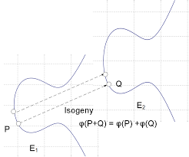

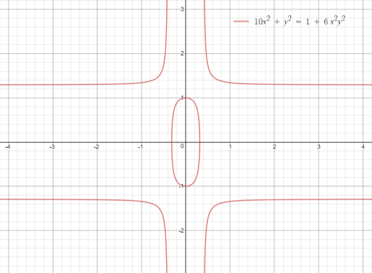
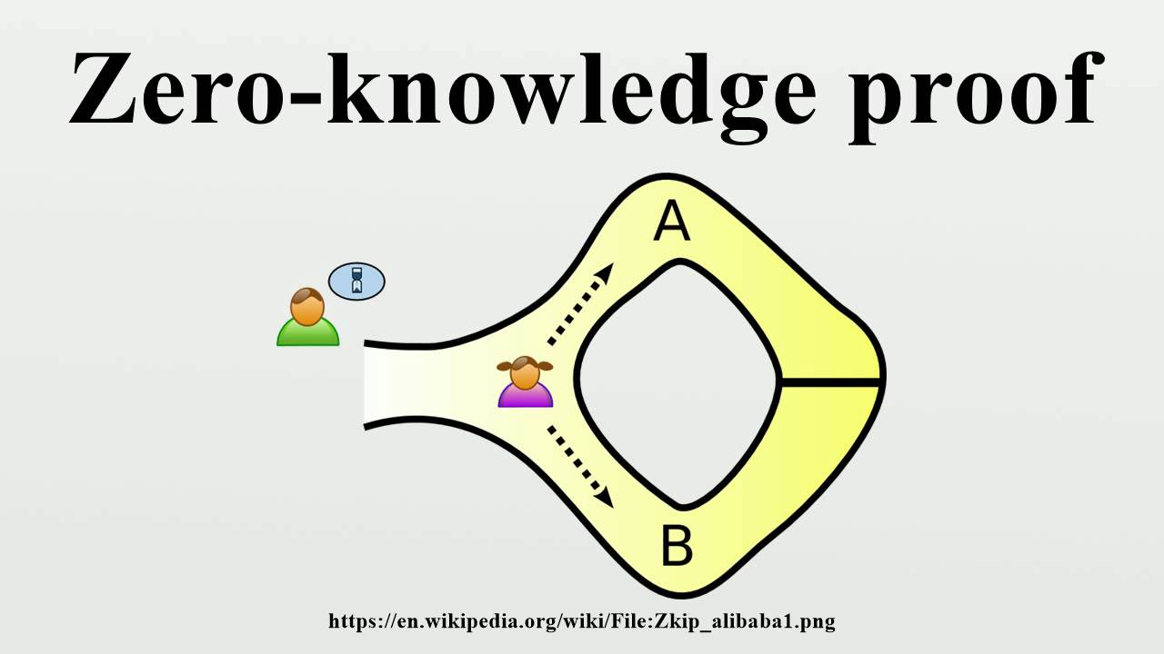
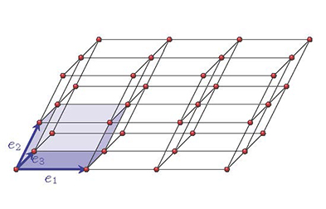

十一. GNP-算法扩展
国密算法
SM2、3、4、9
性能
EDDSA算法
后量子算法-PQC
协商
SIDH （微软）
CECPQ2（谷歌）
签名
PICNIC
qTESLA
注：考虑回退攻击，算法扩展不在协议协商中实现，各个扩展版本定制实施

Slide 16


Thanks!

